Slide 1

Quiz
Use Cases for Project

Slide 2

Informazioni generali
ID | 001
Titolo | Login
Versione | 1.0
Autore
Data ultima revisione
Autore ultima revisione
Riferimenti e documenti collegati | UseCase.mdj
Note

Slide 3

Attivazione
Trigger | L’utente schiaccia il pulsante di login
Frequenza di utilizzo | Elevata
Benefici organizzativi | Viene identificato l’utente che sta utilizzando l’app
Attore principale | Guest
Attori secondari
Pre condizioni | L’utente deve avere un account
Post condizioni | L’utente visualizza pagina iniziale e può accedere ai servizi

Slide 4
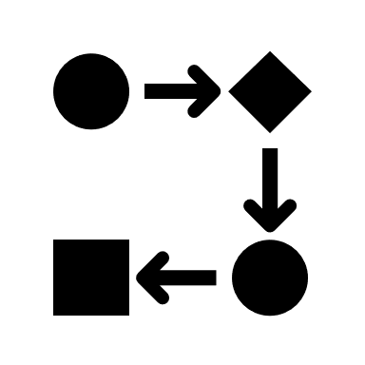
Svolgimento
Flusso principale | L’utente schiaccia il pulsante di login Si apre la schermata per inserire le credenziali L’utente inserisce le credenziali Il sistema verifica la validità delle credenziali L’utente visualizza la pagina home del suo profilo
Flusso Alternativo 1 | La password è sbagliata Mostra messaggio Ritorna al punto 2
Flusso eccezionale 1 | L’utente ha dimenticato la password Viene indirizzato alla pagina per inserire la mail Il sistema verifica che la mail corrisponda a un account Il sistema invia la mail per il reset della password L’utente inserisce il codice univoco L’utente inserisce la nuova password Mostra messaggio di successo Ritorna al punto 2 La password non è valida Mostra messaggio Ritorna al punto 5 del flusso eccezionale 1

